Slide 1
Муниципальное бюджетное дошкольное образовательное учреждение детский сад №9 «Малахитовая шкатулка» Развитие логического мышления детей дошкольного возраста через технологию Эйлера
Подготовила :
Николкина С.М.
воспитатель МБДОУ ДС №9
«Малахитовая шкатулка»

Slide 2
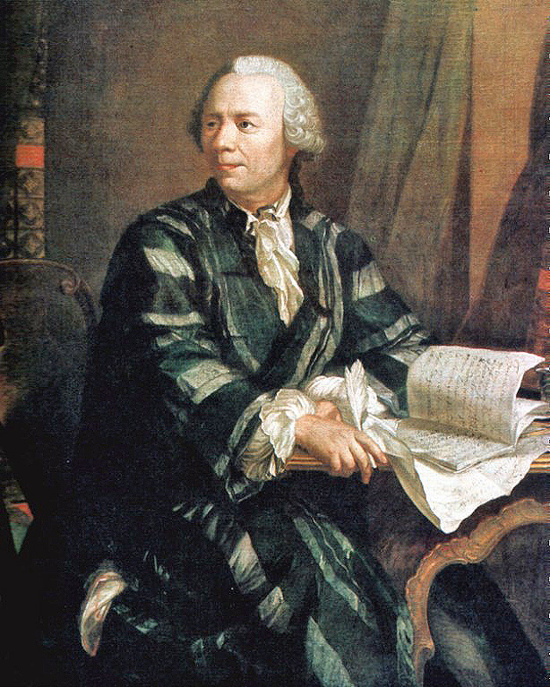
«…Коль с логикой пойдешь вперед – нигде не пропадешь!» (С.Алдошин) Круги Эйлера
Круги Эйлера- это геометрическая схема, с помощью которой можно наглядно отобразить отношения между понятиями или множествами объектов.
Изобретены Леонардом Эйлером в 18 веке.

Slide 3
Решаются задачи:
Выделение признаков, сопоставление, обобщение при классификации;
Формирование умений выявлять свойства в объектах и классифицировать их;
Развитие образного логического мышления, произвольного внимания;
Воспитание самостоятельности, инициативы, настойчивости в достижении цели.

Slide 4
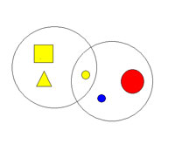
Алгоритм моделирования «Кругов Эйлера»
Выделение признаков классификации;
Графическое отображение родо-видовых отношений;
Наполнение содержанием модели, родо-видовых отношений, предложенные педагогом;
Самостоятельное составление графических моделей.

Slide 5
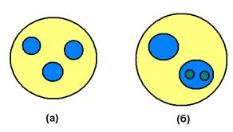
Типы кругов Эйлера

Slide 6
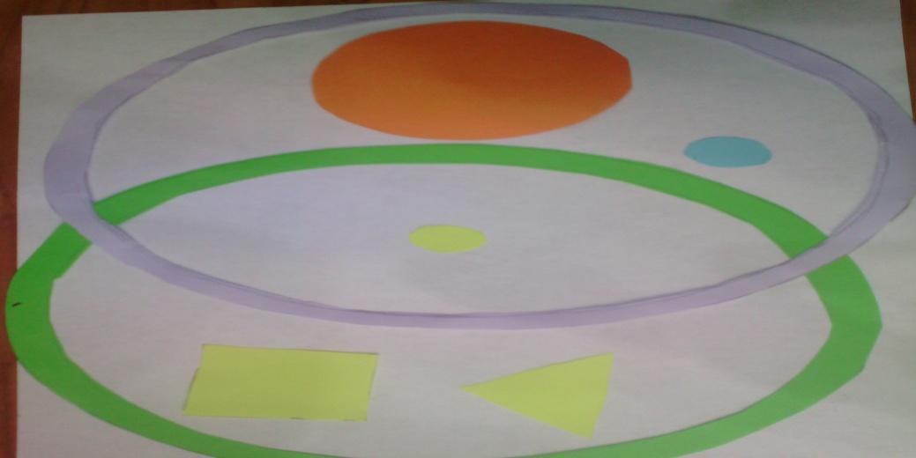
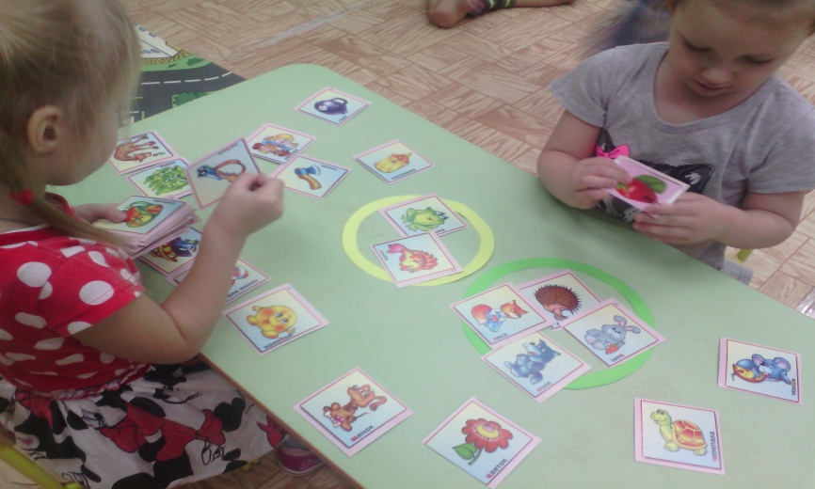
Использование кругов Эйлера

Slide 7
Заключение
Таким образом, используя в работе круги Эйлера, решаются такие задачи, которые требуют от детей умения находить объекты, обладающие несколькими признаками. И именно с помощью пересекающихся кругов решается целый класс речевых, логических задач, которые необходимы ребенку при подготовке к школе.
К.Д.Ушинский сказал: «Учите ребенка каким-нибудь неизвестным ему 5 словам – он будет долго и напрасно мучится, но свяжите 12 таких слов с картинками, и он усвоит их на лету»

Slide 8
СПАСИБО
ЗА ВНИМАНИЕ!

